Slide 1
i18n for ever !
@dbaeli
@gdigugli

Slide 2
Speakers
@dbaeli
@gdigugli
Chien de berger Agile pour
Developpeur de plus de 30 ans
Usine logicielles & DevOps
Qualité Logicielle
Dévelopeur java depuis 1999
Architecte pour
ILOG - IBM
librairie graphique 2D
moteur de règles
Prima-Solutions
plate-forme de services pour J2EE
code génération de modèle métier

Slide 3
Besoin de gouvernance
Gestion de plusieurs langues
Maintenance par les développeurs
Externalisation à des traducteurs
Intégration et synchronisation
Accepter corrections tardives

Slide 4
Externaliser l’Internalisation!
Les langues non maitrisées par l’équipe
Fichier excel ?
Ok mais on intègre comment ?
Gestion de source ?
Outils de gestion de localisation
http://www.i18nguy.com/TranslationTools.html
Built-in IDE
Edition simultanée de .properties

Slide 5
Vraiment pas satisfaisant
Trop proche du code source
Cycle de vie très différent
Perturbations de l’équipe R&D
Il faut trouver autre chose !

Slide 6
Not Invented Here - NIH
D’autres solution ?
Talend/Bonita : « Babili » - PHP Self-made
http://www.bonitasoft.org/translations
Altassian Translations - Interne
https://translations.atlassian.com
Pootle : LifeRay – Open Source …
http://translate.liferay.com
http://translate.sourceforge.net

Slide 7
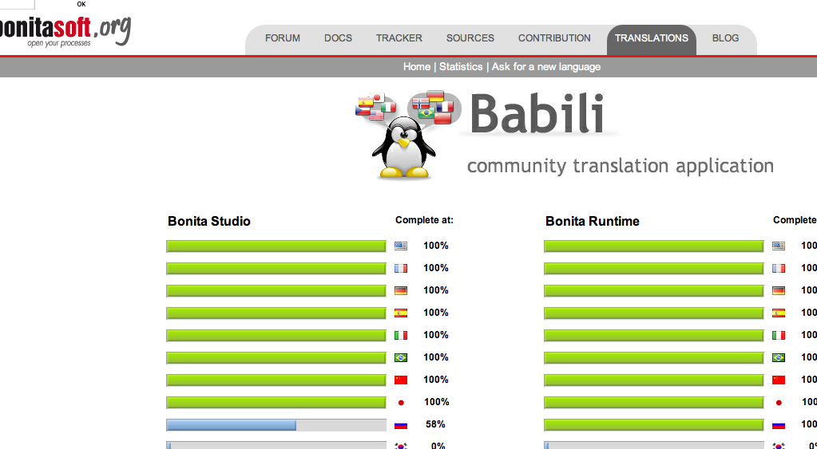
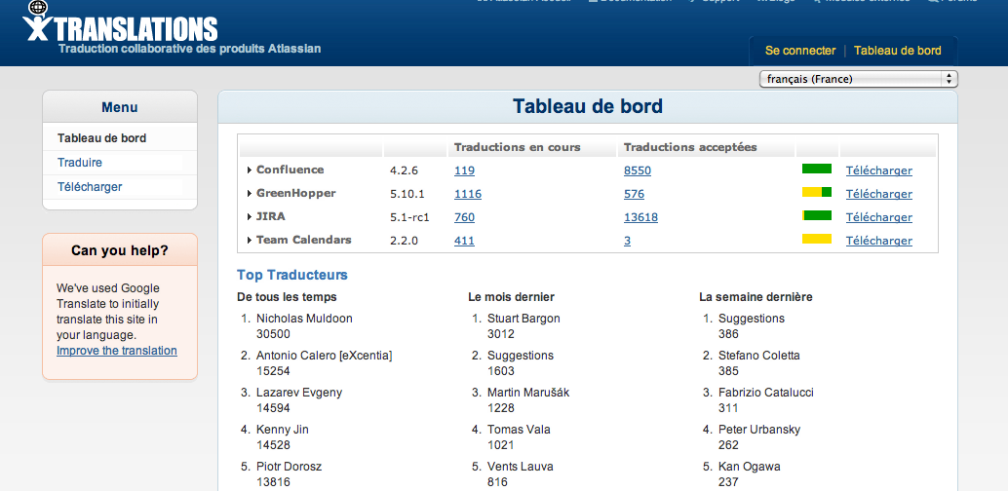
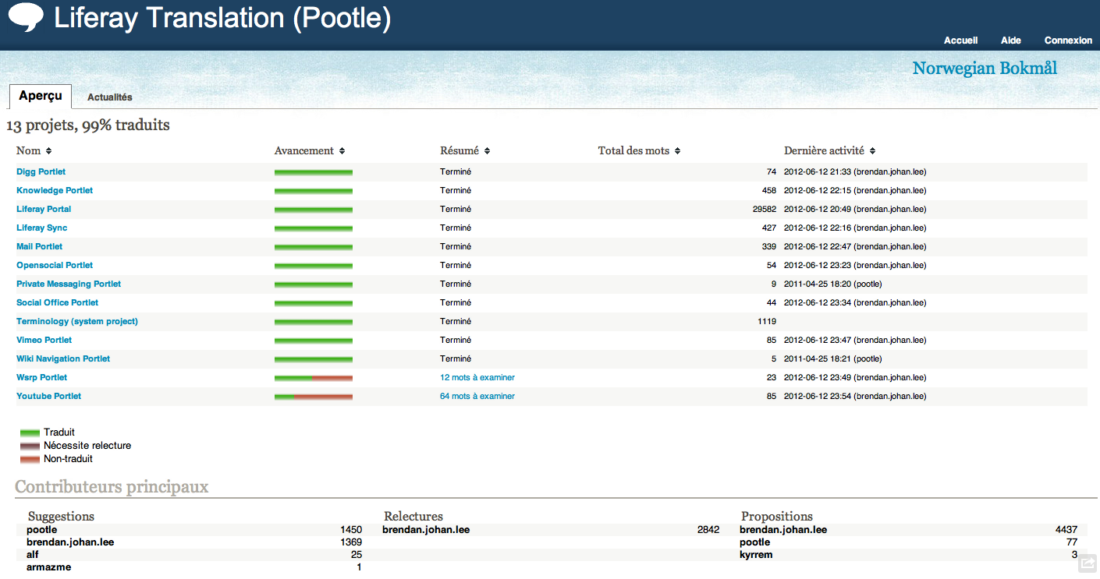
Babili : bonita / talend
Atlassian Translations
Poolte

Slide 8
Et arrive le crowd sourcing
Site web ouvert
Contribution simple
Workflow de validation (editeurs, contributeurs)
Statistiques
% de couverture
Traductions validées
Qualité de la traduction

Slide 9
Des exemples
Babili
http://www.bonitasoft.org/translations
Crowdin.net
http://crowdin.net/project/ez18n-demo

Slide 10
Aides à la traduction
Savez-vous qu’on peut savoir si vos textes seront durs à traduire ?
Démo
http://www.languagetool.org

Slide 11
Le sommet de l’iceberg
Google Translate
http://translate.google.com
Mais derrière
http://translate.google.com/toolkit

Slide 12


Merci ! Just Fork it @github !
https://github.com/dbaeli/ez18n

